Slide 1


SoftDent
Solución Tecnológica de Gestión Interna y Cumplimiento Normativo para Clínicas Odontológicas
Sede Plaza Vespucio | Ingeniería en Informática

Slide 2







Equipo de Trabajo y Roles
Alexis Romero
Rodrigo Huaiquil
Axel Rubio
Scrum Master / Lead Backend
Frontend Dev / UI-UX Lead
Product Owner / Full-Stack QA
Diseño e implementación de arquitectura PostgreSQL, cifrado en reposo (AES-256) y tránsito (TLS 1.3), control de acceso RBAC y módulo de Logs de Auditoría inmutables para la Ley N° 21.719.
Diseño de interfaces optimizadas y accesibles. Desarrollo del módulo de Agenda por especialidad, gestión de boxes y Ficha Médica Digital estructurada con selecciones FDI/Universal.
Gestión y priorización del Product Backlog (MVP vs. Fase 2), diseño de pruebas unitarias/integración, validación de ciberseguridad (OWASP) y cumplimiento normativo de salud.

Slide 3


Presentación del Caso
Problemática y Contexto
Propuesta de Solución (SoftDent)
Operación Manual e Ineficiente: Clínicas PYME en la RM gestionan citas e insumos en papel o Excel, generando pérdidas financieras y ausentismo no controlado.
Plataforma Interna Centralizada: Sistema accesible de gestión operactiva, clínica y financiera básica que optimiza la agenda y la atención en boxes.
Riesgo Normativo Crítico: Fragmentación de información de salud y falta de estándares de seguridad ante la entrada en vigor de la Ley N° 21.719 sobre Protección de Datos Personales.
Seguridad y Trazabilidad Total: Almacenamiento cifrado de fichas médicas y motor de logs inmutables que garantiza privacidad e integridad del historial paciente.

Slide 4
Objetivos del Proyecto
Objetivo General: Desarrollar una solución tecnológica de gestión interna para clínicas odontológicas que centralice la administración operacional, clínica y financiera básica, garantizando el cumplimiento de la Ley N° 21.719.
Seguridad RBAC: Diseñar e implementar un control de acceso basado en roles con el principio de mínimo privilegio para todo el personal clínico.
Ficha Médica Digital: Crear un módulo clínico estructurado con selecciones dinámicas (piezas FDI/Universal) y cifrado de datos en reposo y tránsito.
Logs de Auditoría Inmutables: Construir un sistema de trazabilidad inalterable de consultas y modificaciones sobre historias clínicas de salud.
Agenda y Recepción: Optimizar la asignación de boxes, agendamiento por especialidad y control de caja y aranceles en recepción.

Slide 5
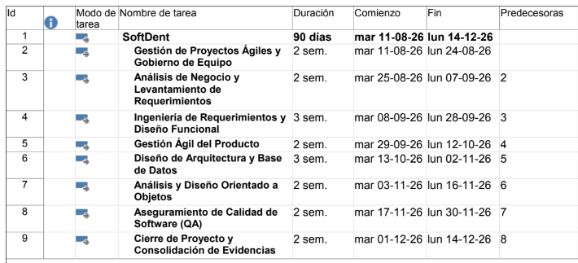
Plan de Trabajo y Cronograma

Slide 6






Metodología de Trabajo Ágil
Marco Scrum
Estrategia MVP
Gobierno & Trazabilidad
Iteraciones cortas (Sprints de 2 semanas) orientadas a entregas incrementales de software funcional con inspección continua ante requerimientos normativos.
Delimitación acotada del alcance priorizando el Core Operativo (Agenda, Ficha, Caja y Seguridad RBAC) y postergando funciones avanzadas al Backlog.
Uso de tableros Kanban (Jira/Trello), ceremonias diarias y criterios DoD/Gherkin estrictos para asegurar la calidad antes del release.

Slide 7



Stack Tecnológico Seleccionado
Frontend & UI
Backend & APIs
Base de Datos & Cloud
Tecnología: React / Next.js & Tailwind CSS.
Tecnología: Node.js / Express & REST APIs.
Tecnología: PostgreSQL & Render/Supabase.
Desarrollo de interfaz responsiva y accesible para los roles clínicos. Despliegue automatizado continuous delivery mediante Vercel.
Servicios backend modulados, lógica de autenticación RBAC y middleware de cifrado y registro inmutable de auditoría.
Base relacional escalable en 3FN con soporte de cifrado AES-256 en reposo y conexiones protegidas mediante TLS 1.3.

Slide 8
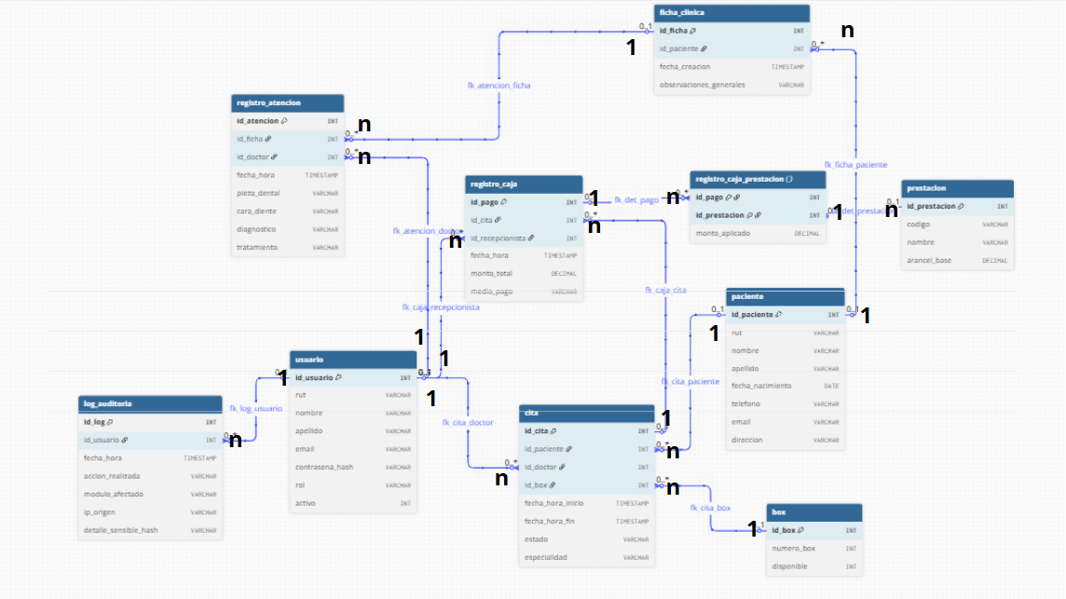
Modelo Relacional Normalizado SoftDent

Slide 9
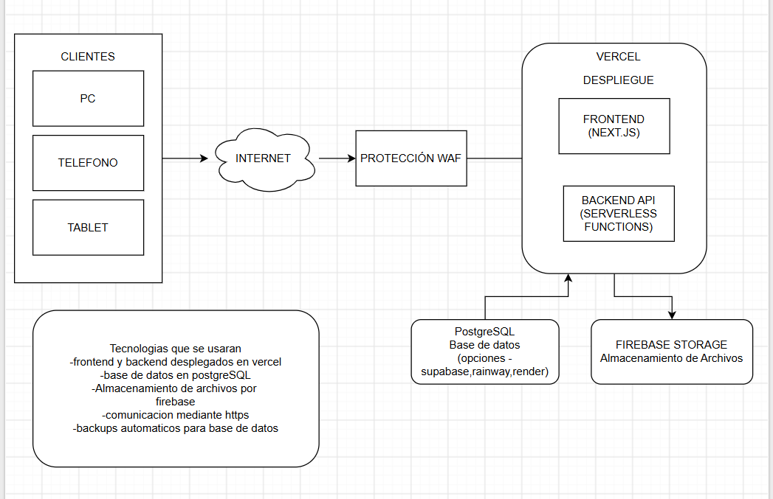
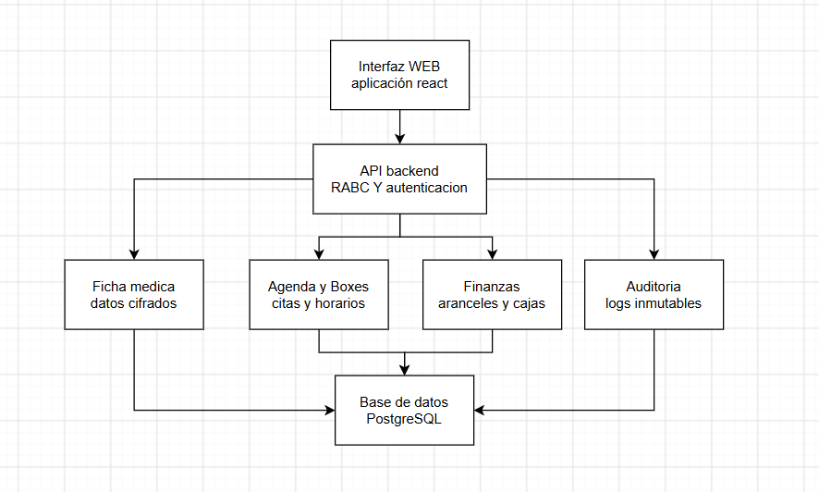
Diagrama de Arquitectura
Diagrama de Despliegue
Diagrama de Componentes

Slide 10
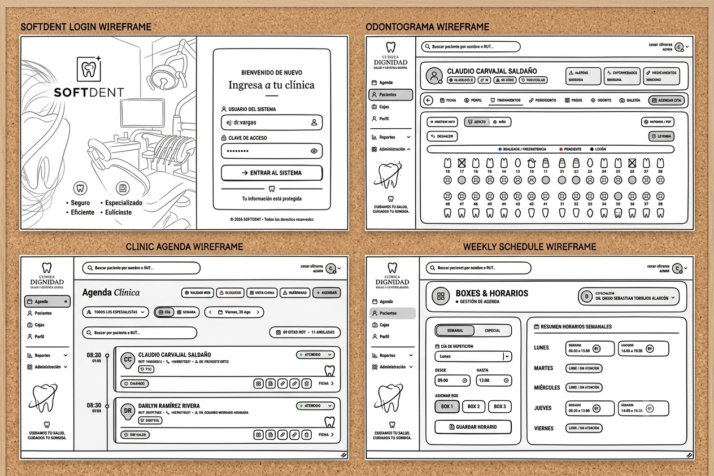
Mockups de Pantallas Propuestas

Slide 11
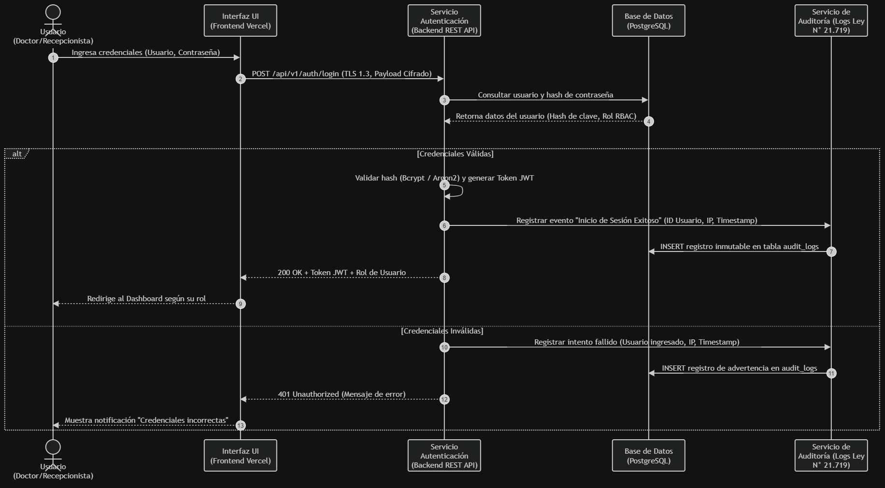
Diagrama de Secuencias (Módulo de Autenticación Segura y Control de Acceso)

Slide 12
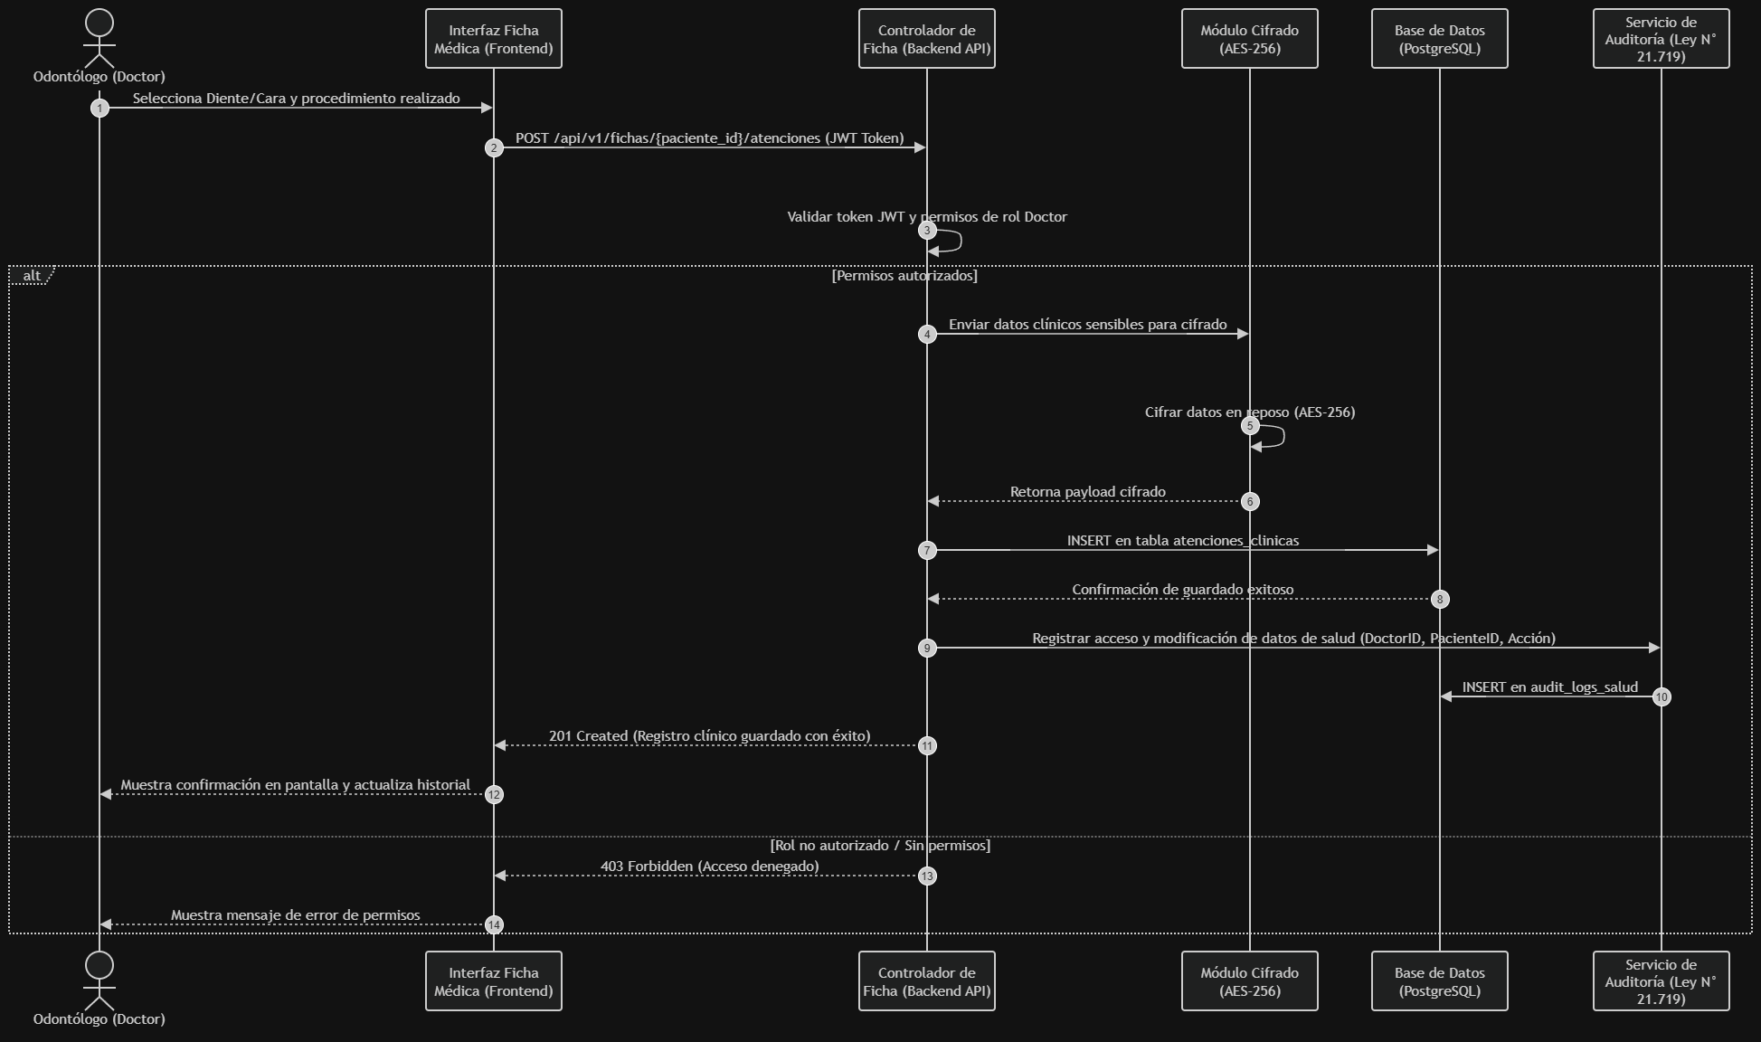
Diagrama de Secuencias (Módulo de Registro Clínico y Ficha Médica Estructurada)

Slide 13
Próximos Pasos y Hoja de Ruta
Finalización del MVP: Culminar la integración del módulo financiero de recepción (aranceles y control de caja).
Ejecución del Plan de Pruebas (QA): Realizar pruebas de carga, pruebas unitarias y análisis de vulnerabilidades OWASP.
Validación de Usabilidad: Realizar sesiones de prueba con personal de clínica para verificar los tiempos de registro clínico estructurado.
Despliegue y Hardening: Configurar el entorno de producción en cloud con respaldos automatizados de base de datos.
Evolutivos Fase 2 (Backlog): Incorporación diferida de odontograma interactivo, integración con laboratorios externos y analítica.

Slide 14

Conclusiones del Proyecto
Cierre y Aporte de Valor
100%
Digitalización Accesible: SoftDent elimina la dependencia del papel en clínicas PYME, mejorando la eficiencia operativa y reduciendo pérdidas de tiempo y ausentismo.
Cumplimiento Legal Anticipado: Protege a las PYMEs médicas ante el nuevo marco sancionatorio de la Ley N° 21.719 mediante cifrado robusto e inmutabilidad de logs.
Factible & Alineado a Perfil
Integración de Competencias: Demuestra la aplicación transversal de Desarrollo de Software, Arquitectura, Bases de Datos y Gestión de Proyectos TI del perfil de egreso Duoc UC.

Slide 15

¿Preguntas?
Muchas gracias por su atención

